Slide 1
Cvičenia č.30 - 33
Prvý ročník (23.-27.november 2020)

Slide 2
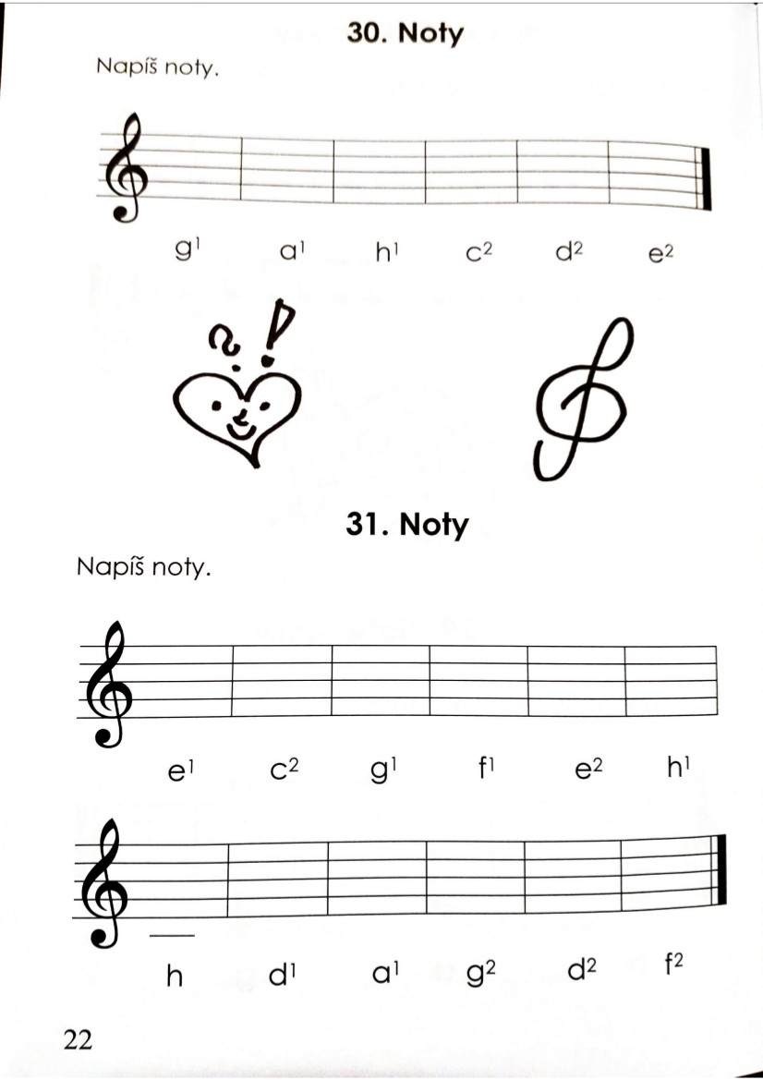
V cvičení č.30 zapíšte noty v polových hodnotách (podľa dĺžky). Pomôcka: noty nasledujú za sebou!

Slide 3
V cvičení č. 31 napíšte tiež noty rovnako ako v cvičení č. 30. noty sú však v tomto cvičení v rôznej výške. Nezabudnite, že polové noty sa zapisujú po notu a¹ s nožičkou vpravo hore a od noty h¹ s nožičkou vľavo dole. Pokiaľ si to nepamätáte, pozrite sa do svojho notového zošita.

Slide 4
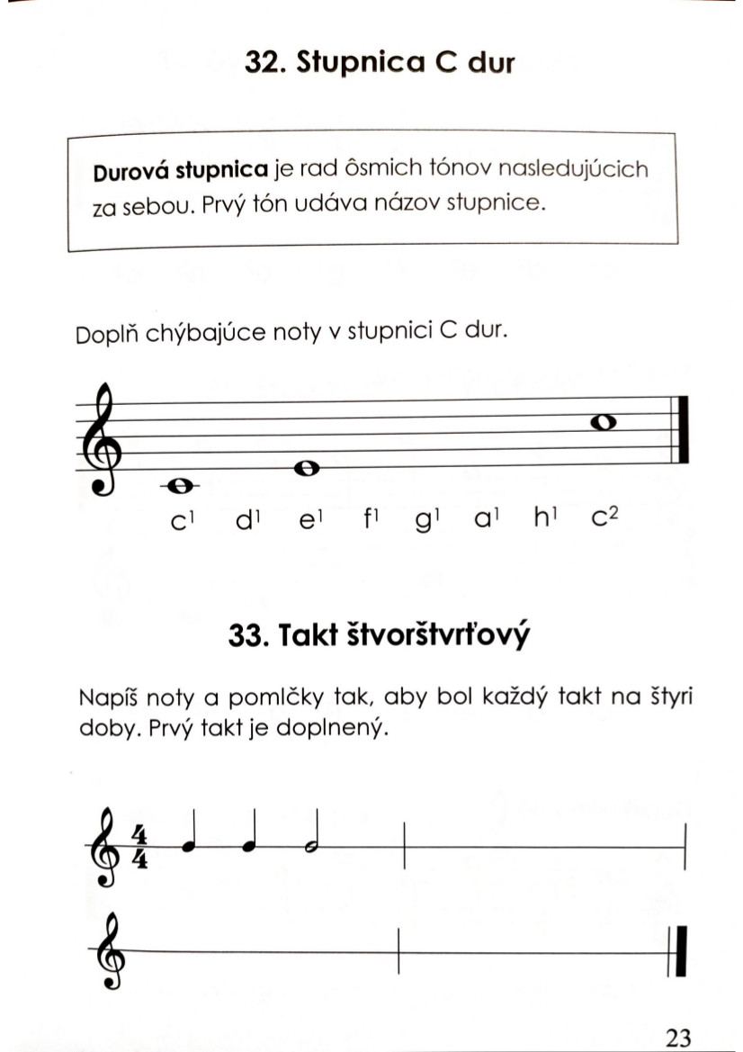
V cvičení č. 32 je napísané, čo je stupnica C dur. Zapamätajte si to. Spomínate si na „hudobnú abecedu“? Všimnite si, že v stupnici c dur za sebou nasledujú presne tie isté tóny ako už ovládate z hudobnej abecedy. Dopíšte chýbajúce noty v celých hodnotách. Pomôcka: noty nasledujú za sebou.

Slide 5
V cvičení č. 33 máme štvor-štvrťový takt. Ako už viete, vrchné číslo nám hovorí, do koľko si počítame. Prvý takt máte napísaný ako vzor. Vymyslite si iné tri príklady, kde použijete rôzne noty a pomlčky, ktoré sme sa už učili. Každý takt vám musí vyjsť po spočítaní dôb dokopy 4.

Slide 6
Výborne! Ak ste všetko zvládli, vráťte sa na začiatok a všetko si preopakujte!
Vypracované úlohy mi posielajte na mail michal.janiga@zuspmb.sk. Pokiaľ máte nejasnosti so zadaním, môžete mi taktiež napísať na tento mail. Nech sa vám dobre pracuje!

